Slide 1

平面向量复习课（一）
朝阳区线上课堂·高一年级数学
北京工业大学附属中学 肖志军

Slide 3
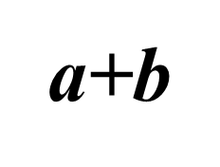

C
M
B
O
C在以O为圆心以1为半径的圆上
N
当C运动到N时
P
A
当C运动到M时

Slide 4
由数到形
数形结合
EA是OB上的点与
点A连线中的最短
线段，所以EA垂直OE
B
E
e
O
a
A

Slide 5

谢谢您的观看
北京市朝阳区教育研究中心 制作

